Slide 1
LA INTERDISCIPLINARIEDAD EN EL PROGRAMA ACADÉMICO
Cambiar es difícil,
pero es posible y urgente
Paulo Freire
La Declaración Mundial sobre la Educación Superior en el Siglo XXI : visión y acción de la UNESCO (1998), en la cual se expresa que las universidades no están dando las respuestas esperadas a los muchos desafíos que, de
diversa índole, se plantean en el campo de la economía, de la empresa, de la sociedad, de la política o de la cultura.
Para este momento, la dinámica mundial y el desarrollo económico de los países industrializados, exigen que las instituciones universitarias integren en la función que deben cumplir no sólo el descubrimiento, la generación, difusión y la aplicación del conocimiento, sino también el ofrecimiento de respuestas a las necesidades sociales de cada momento, es decir, hacer realidad la denominada pertinencia social, de manera que se satisfagan las demandas de la sociedad con calidad.
En este sentido, la Unesco, establece que la pertinencia de la educación superior en relación con el servicio a la sociedad, debe propiciar un análisis que incorpore lo inter y lo transdisciplinar, como una manera de contar con una visión más concreta y holística de esa realidad social.

Slide 2
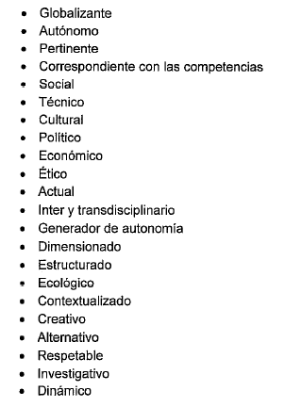
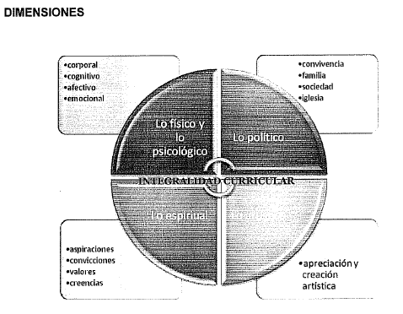
LA INTERDISCIPLINARIEDAD EN EL PROGRAMA ACADÉMICO
Según el plan decenal de educación el currículo debe ser:

Slide 3
LA INTERDISCIPLINARIEDAD EN EL PROGRAMA ACADÉMICO
Es difícil y complejo el transitar en la búsqueda de lo que se debe entender por pluridisciplinariedad, interdisciplinariedad o transdisciplinariedad.
En cuanto al primero de estos términos, la pluridisciplinariedad, nos dice Nicolescu que consiste en “...el estudio del objeto de una sola y misma disciplina por medio de varias disciplinas a la vez.” es decir que se enriquece el objeto de conocimiento de una disciplina a través de la aportación a su estudio por parte de otras disciplinas.
Implica este concepto el estudio profundo, a través de varias disciplinas, de un problema disciplinar.
La pluridisciplinariedad consiste en el estudio del objeto de una sola y misma disciplina por medio de varias disciplinas a la vez.
Por ejemplo, un cuadro de Giotto puede estudiarse por la historia del arte alternando con la física, la química, la historia de las religiones, la historia de Europa y la geometría.

Slide 4
Por su parte, lo interdisciplinar es una pretensión de contribuir a la comprensión y solución colaborativa de problemas sociales reales.
También se define la interdisciplinariedad como el proceso teórico-práctico, critico orientado a la utilización de habilidades cognitivas para cambiar perspectivas epistemológicas e integrar y sintetizar conocimiento de diferentes disciplinas para afrontar la complejidad de los procesos de solución de los problemas reales
señala Karl Popper…”no estudiamos temas, sino problemas; los problemas pueden atravesar los límites de cualquier objeto de estudios o disciplina… somos estudiosos de problemas, no de disciplinas”
La interdisciplinariedad es una puesta en común, una forma de conocimiento aplicado que se produce en la intersección de los saberes.
Es una forma de entender y abordar un fenómeno o una problemática determinada.
La concepción de un trabajo interdisciplinario es el resultado de un conocimiento multidisciplinario; es la competencia para, desde una disciplina particular, asumir las relaciones necesarias, distintivas y diferenciadores con otras, para otras y desde otras posiciones del conocimiento; es una actitud nueva para asumir abiertamente otros métodos de abordaje de la realidad; es, en síntesis, una posición transformadora, necesaria y útil que posibilitará el carácter activo y multifuncional de los saberes escolares, es decir, la transdisciplinariedad en la enseñanza.

Slide 5
Ejemplos:
La interdisciplinariedad tiene una mirada diferente. Concierne a la transferencia de métodos de una disciplina a otra.
Se pueden distinguir tres grados de interdisciplinariedad:
a) un grado de aplicación . Por ejemplo, los métodos de la física nuclear transferidos a la medicina conducen a la aparición de nuevos tratamientos del cáncer;
b) un grado epistemológico . Por ejemplo, la transferencia de los métodos de la lógica formal en el campo del derecho genera análisis interesantes en la epistemología del derecho;
c) un grado de concepción de nuevas disciplinas.
Por ejemplo, la transferencia de los métodos de la matemática en el campo de la física ha engendrado la físico-matemática, de la física de las partículas a la astrofísica -la cosmología cuántica, de la matemática a los fenómenos meteorológicos o los de la bolsa -la teoría del caos, de la informática en el arte- el arte informático.
Como la pluridisciplinariedad, la interdisciplinariedad sobrepasa las disciplinas pero su finalidad queda inscrita en la investigación disciplinaria

Slide 6
EJEMPLO DE UN PROYECTO INTERDISCIPLINAR
Luis A. Marino
Ricardo A. Carreri
Universidad Nacional del Litoral (Argentina)
Gloria E. Alzugaray
Universidad Tecnológica Nacional (Argentina)
Esta propuesta pretende, mediante el planteo de situaciones problemáticas relacionadas a cuestiones ambientales, contribuir a la formación docente continua.
Los problemas que se presentan en el mundo social y natural son cada vez más complejos e Interdependientes. No se limitan a sectores o disciplinas particulares y en algunos casos no son predecibles. Estas cuestiones apuntan hacia la necesidad de desarrollar en los educadores un pensamiento complejo y una forma de aprender que puede potenciarse a través de la interdisciplinariedad (Morín, 1994).
El estudio de los ciclos biogeoquímicos y sus alteraciones antrópicas y naturales permite identificar problemáticas que se hallan presentes en el medio ambiente, las cuales pueden ser interpretadas a través de las ideas desarrolladas por Morín.

Slide 7
EJEMPLO DE UN PROYECTO INTERDISCIPLINAR
Las problemáticas abordadas en los ciclos, se Caracterizan por su realismo, su naturaleza
compleja y su carácter abierto, exigen un abordaje colectivo con actores sociales provenientes de diferentes disciplinas y utilizan múltiples fuentes de información de distintas áreas disciplinares.
El uso de diferentes estrategias metodológicas tales como: talleres, seminarios, cursos, etc.,
permiten desarrollar actividades que posibilitan compartir reflexiones sobre diferentes contenidos
orientados al análisis de situaciones problemáticas relativas a los ciclos biogeoquímicos.
Estos deben ser analizados desde diversas perspectivas y disciplinas, pretendiendo generar una visión integradora de los marcos teóricos conceptuales y metodológicos. Además posibilitan un abordaje didáctico que contempla y favorece las relaciones interdisciplinarias. (Por ej. entre Física, Química, Biología, Ecología, Tecnología, Sociología, etc.).
Una didáctica integradora (Marino, et. al., 2005) que implique educar y formar en ciencias
naturales, utilizando a los ciclos y sus problemáticas como eje transversal de contenidos pertenecientes a diferentes campos disciplinares, posibilitará reconocer y desarrollar contenidos de Física, Química, Ecología, Biología, Sociología….etc.

Slide 8
EJEMPLO DE UN PROYECTO INTERDISCIPLINAR
A través de diferentes estrategias metodológicas, se busca que el docente fundamente el desarrollo de diseños curriculares integrados, de actividades educativas y de procedimientos de evaluación Interdisciplinares; y analicen los efectos de las innovaciones de la ciencia y la tecnología sobre el medioambiente, en particular sobre los organismos vivos.
La propuesta persigue:
• Favorecer la comprensión de los encuadres teóricos y los fundamentos del quehacer docente,
a partir de sus intervenciones (como diseñador y orientador de los procesos de enseñanza y
aprendizaje).
• Lograr el dominio de herramientas metodológicas y teórico-científicas, con el propósito de
dar sentido a la indagación, y hacer significativa la búsqueda de alternativas didácticas.
• Fundamentar un marco teórico metodológico que permita el diseño de unidades didácticas,
la selección y organización de recursos.
• Favorecer la toma de conciencia respecto a las problemáticas socio-ambientales, energéticas,
económicas.
• Generar y aplicar redes conceptuales alrededor de las alteraciones y las problemáticas de los
ciclos biogeoquímicos.
• Promover y trabajar el estudio y conocimiento de los ciclos biogeoquímicos y sus alteraciones bajo un enfoque interdisciplinar entre Física, Química, Biología, Tecnología, Ambiente y Sociedad.

Slide 9
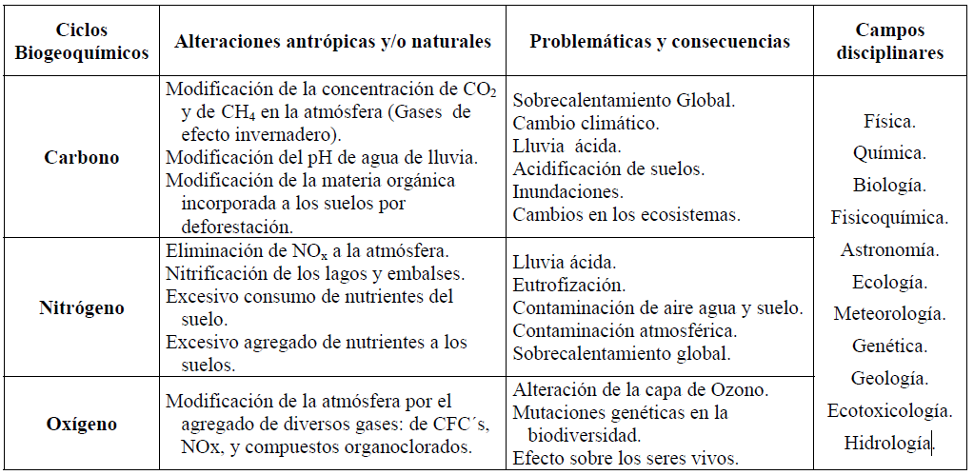
En el Cuadro 1 se muestran algunas de las alteraciones antrópicas y/o naturales, y su vinculación con problemáticas asociadas a los ciclos.

Slide 10
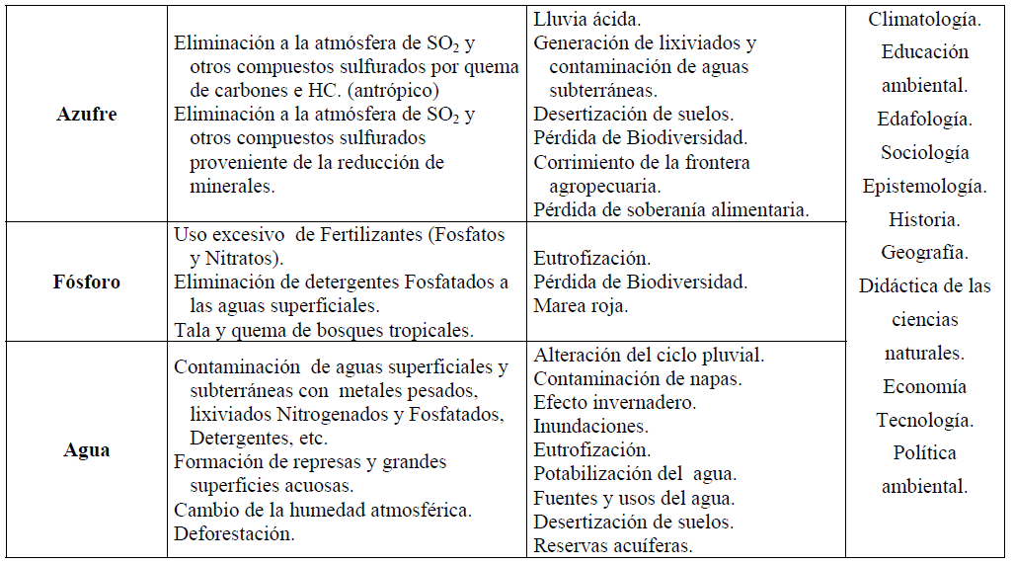

Slide 11
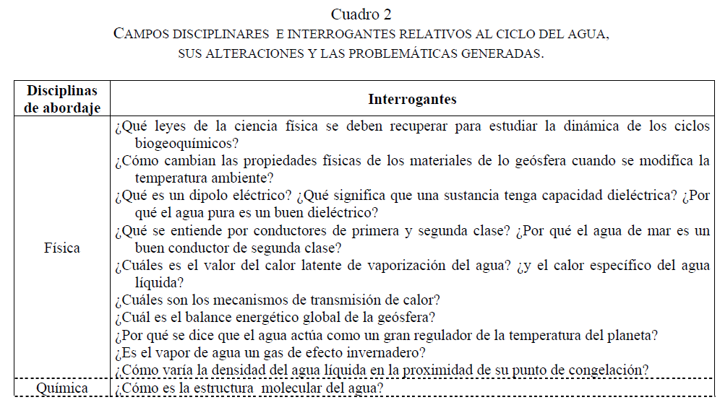

Slide 12
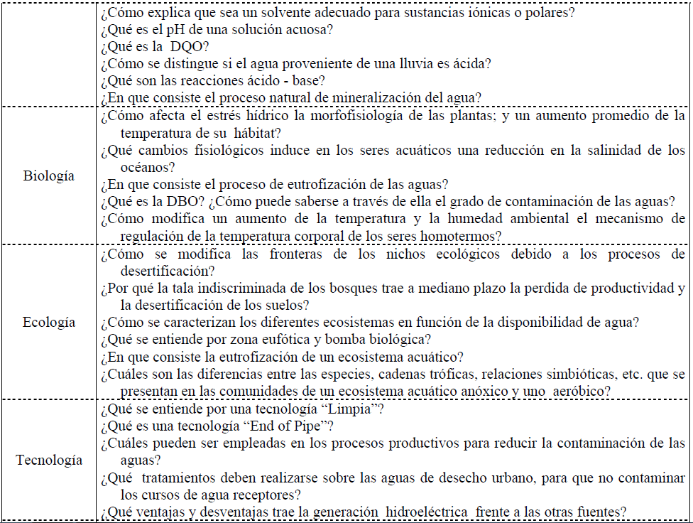

Slide 13
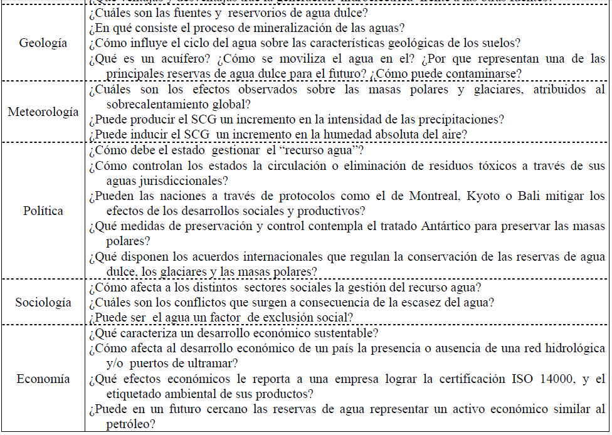

Slide 14
Por otro lado y teniendo en cuenta la interdisciplinariedad de la propuesta se debe considerar
que la dimensión procedimental en ciencias naturales requiere:
Incluir en la formación de formadores la promoción y desarrollo del aprendizaje de destrezas y habilidades asociadas al razonamiento científico,
La generación de hipótesis,
El diseño de técnicas experimentales,
La identificación y combinación de variables,
La construcción y elaboración de modelos,
La recolección y transformación de datos,
La elaboración de conclusiones.
Para ello se busca, en el desarrollo de las actividades, promocionar e incentivar la búsqueda y el procesamiento de la información (lecturas, análisis, realización de tablas, gráficas, diagramas, clasificaciones etc.) y la comunicación de información (informes, exposiciones, puestas en común, debates etc.) La propuesta requiere que los docentes generen diseños didácticos alrededor de la temática de los ciclos y su posible implementación, con explicitación de probables actividades experimentales a realizar cuyos objetivos sean:

Slide 15
La propuesta requiere que los docentes generen diseños didácticos alrededor de la temática de los ciclos y su posible implementación, con explicitación de probables actividades experimentales a realizar cuyos objetivos sean:
Promover la construcción de conocimiento sobre el medio ambiente y algunas de sus problemáticas a partir de la observación, las mediciones y los resultados que arrojan, el análisis y la predicción de las propiedades de los materiales y fenómenos estudiados en el medio natural y social.
- Estimular una forma de pensar y de actuar interdisciplinarmente, con todas las implicaciones
que de ellas se derivan.
Familiarizar al docente con diferentes fuentes bibliográficas, de distintos niveles.
- Familiarizar al docente con procedimientos y conocimientos de otros campos disciplinares.

Slide 16
En cuanto a la dimensión actitudinal se pretende sensibilizar y concientizar a los docentes sobre las problemáticas surgidas como consecuencia de las alteraciones antrópicas y evaluar las observaciones y juicios formulados sobre los contenidos propuestos, a través de:
• Favorecer la formación de normas de conducta y de valores frente al medioambiente y sus problemáticas.
• Asumir en el colectivo docente una actitud reflexiva y crítica sobre la ciencia y sus repercusiones éticas y sociales.
• Valorar la importancia de las sustancias y /o elementos que constituyen los ciclos en la biodiversidad, por ejemplo: agua, carbono, oxígeno etc.,
• Desarrollar habilidades profesionales relacionadas, entre otras, con la comunicación interpersonal; la búsqueda y actualización de información; la contextualización, la integración y la aplicación de los conocimientos.
• Concientizar sobre la finitud de los recursos naturales.

Slide 17
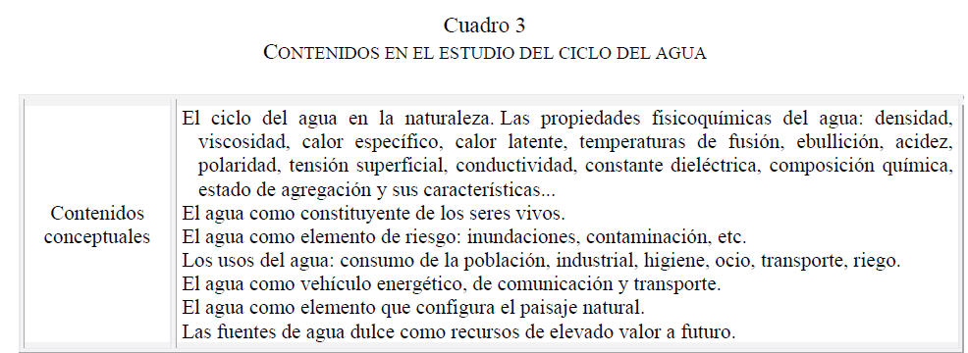
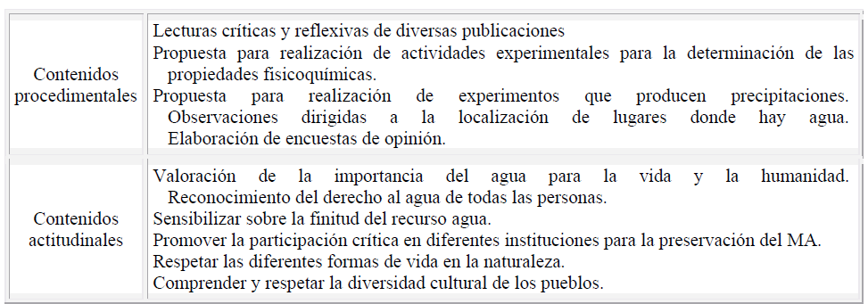

Slide 18
LINEAS DE ACCIÓN . DOCUMENTO UNESCO.
Se requiere, entonces, que nuestras instituciones de Educación Universitaria abran sus compuertas y se deslinden de esos planes de estudio tan rígido y enciclopedistas; es necesario revisar nuestras legislaciones vigentes, con el propósito de adecuarlas a los tiempos complejos y diversos que nos asisten.
Por todo lo antes expuesto, se proponen las siguientes líneas de acción:
Desarrollo de nuevas formas de organización del trabajo académico, a través de una mayor articulación entre docencia e investigación y entre pre y postgrado, estableciendo pasarelas entre saberes, capacidades y potencialidades interiores, para establecer otra forma de eficiencia con significación.
Delimitación de territorios-problemas complejos (núcleo temático y problemático) que se estudian a través del aporte teórico y metodológico de diferentes disciplinas. “El núcleo temático y problemático es una estrategia curricular que apuntan a integrar la teoría con la práctica: integrar los saberes académicos, investigativos, culturales, cotidianos, de socialización, integrar el trabajo individual con el colectivo y, fundamentalmente, la dimensión autonómica del ejercicio profesional docente” (López, 2003:94).
Identificar contenidos a partir de los cuales puedan estructurarse ejes temáticos que crucen facultades y escuelas para ser abordados interdisciplinariamente, tanto en términos instrumentales, como en el caso de la lectura y la escritura, computación, idiomas, entre otros. Como en el que se refiere a ejes axiológicos: género, educación ambiental, tolerancia y paz, derechos humanos, liderazgo.

Slide 19
LINEAS DE ACCIÓN . DOCUMENTO UNESCO.
Realización de una cartografía de la situación existente, en términos de contenidos, docentes, estrategias metódicas, problemas didácticos, evaluación de resultados, opinión de alumnos, entre otros, a partir de la cual, se diseñe una agenda de puntos críticos que puedan ser atendidos en forma prioritaria desde una perspectiva conjunta e interdisciplinaria. Por ejemplo, la enseñanza de las metodologías o de la estadística.
Propiciar la oportunidad de que los profesores organicen asignaturas, talleres o seminarios interdisciplinarios, ubicados en el plan de estudios de las escuelas, lo cual implica un reordenamiento y redimensionamiento de contenidos, estrategias metódicas y alcances, así como el logro de síntesis y resultados más amplios.
Favorecer el espacio para la realización de programas de servicio comunitario y extensión que permita el diálogo de la cultura científica, con la artística y la humanística, el intercambio con instituciones científicas y comunidades y la búsqueda de nueva formas de cooperación.
Creación de nuevos espacios académicos producto de las interacciones entre dos o más asignaturas que llevan a una nueva carrera. Un ejemplo podría ser la carrera de Bioingeniería.

Slide 20
TRANSDISCIPLINARIEDAD
En la última década, ha aparecido un “movimiento” intelectual y académico denominado “transdisciplinariedad”, el cual desea ir “más allá” (trans), no sólo de la unidisciplinariedad, sino también, de la multidisciplinariedad y de la interdisciplinariedad.
Como ustedes pueden observar la idea central de este movimiento no es nueva, lo que se pretende es superar la parcelación y fragmentación del conocimiento que reflejan las disciplinarias particulares y su consiguiente hiperespecialización, y, debido a esto, su incapacidad para comprender las complejas realidades del mundo actual, las cuales se distinguen, precisamente, por la multiplicidad de los nexos, de las relaciones y de las interconexiones que las constituyen.
Este movimiento que, por su gran apertura, es mucho más amplio y receptivo que una “escuela” ideológica con reglas fijas de pensamiento, ha sido impulsado, sobre todo, por la UNESCO y por el CIRET (Centro Internacional de Investigaciones y Estudios Transdisciplinarios) de Francia.

Slide 21
La transdisciplinariedad como la definiera Salazar, D. (2005) es la relación interdisciplinaria cuya estrategia se dirige a la interpretación dinámica y la competencia metacognitiva en distintos niveles de realidad y percepción ante un problema concreto, despareciendo las fronteras de las disciplinas para alcanzar fines ilimitados entre, a través y más allá de aquellas, constituyendo una especie de macro supradisciplina bajo el imperativo de la unidad del conocimiento y apoyándose en la aparición de nuevas lógicas emergentes de la complejidad, sin reconocer la pertenencia tradicional de los paradigmas científicos ni comprometerse con la clarificación de las relaciones o la modificación de conceptos o procedimientos particulares de cada ciencia
Por su parte la multidisciplinariedad es la relación interdisciplinaria en torno a un problema concreto que atañe directa o indirectamente, a disciplinas de distintas ramas científicas (cercanas o no) con un grado limitado pero esencial de coordinación estratégica previa en el marco investigativo; sin clarificación total de dichas relaciones ni modificación de conceptos o procedimientos de cada ciencia interviniente. No se determina a que disciplina compete más la problemática, priorizando la utilidad del resultado para cada una de ellas, aunque solo después de rebasar el filtro previo que constituye el cuerpo de dicho resultado (Salazar, D. 2002).
Igualmente, Nicolescu en el Manifiesto (1999), nos habla del fin último de la transdisciplinariedad, un nuevo humanismo al que se conecta una nueva forma de educación, así en este concepto se recuperan las orientaciones del informe Delors de la UNESCO (sf), sobre cuatro pilares fundamentales, Aprender a saber, Aprender a hacer, Aprender a ser y Aprender a vivir la nueva educación juntos.

